Slide 1
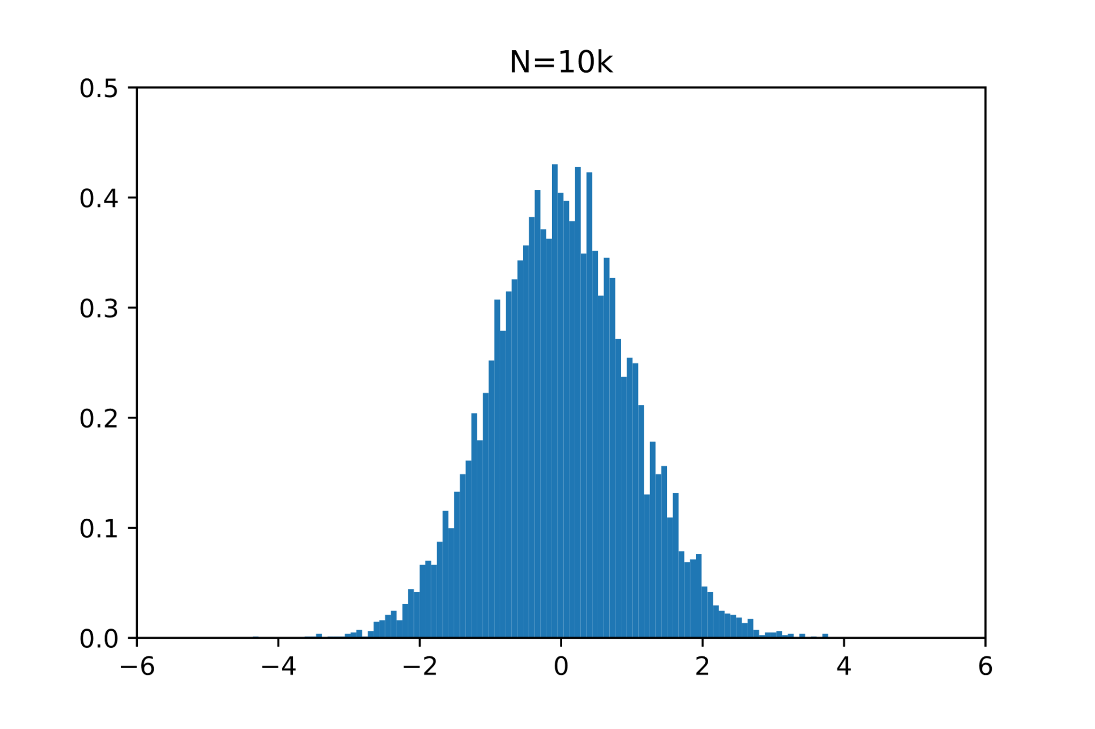
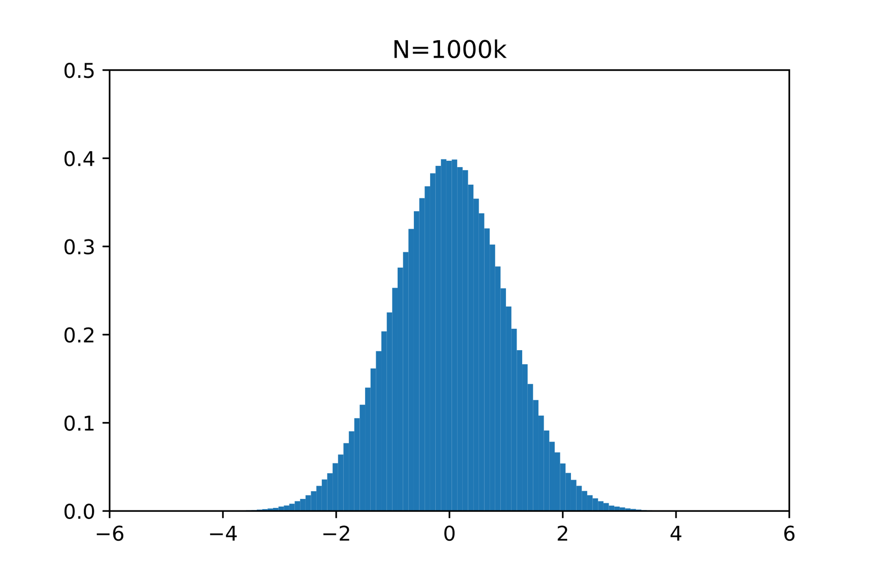

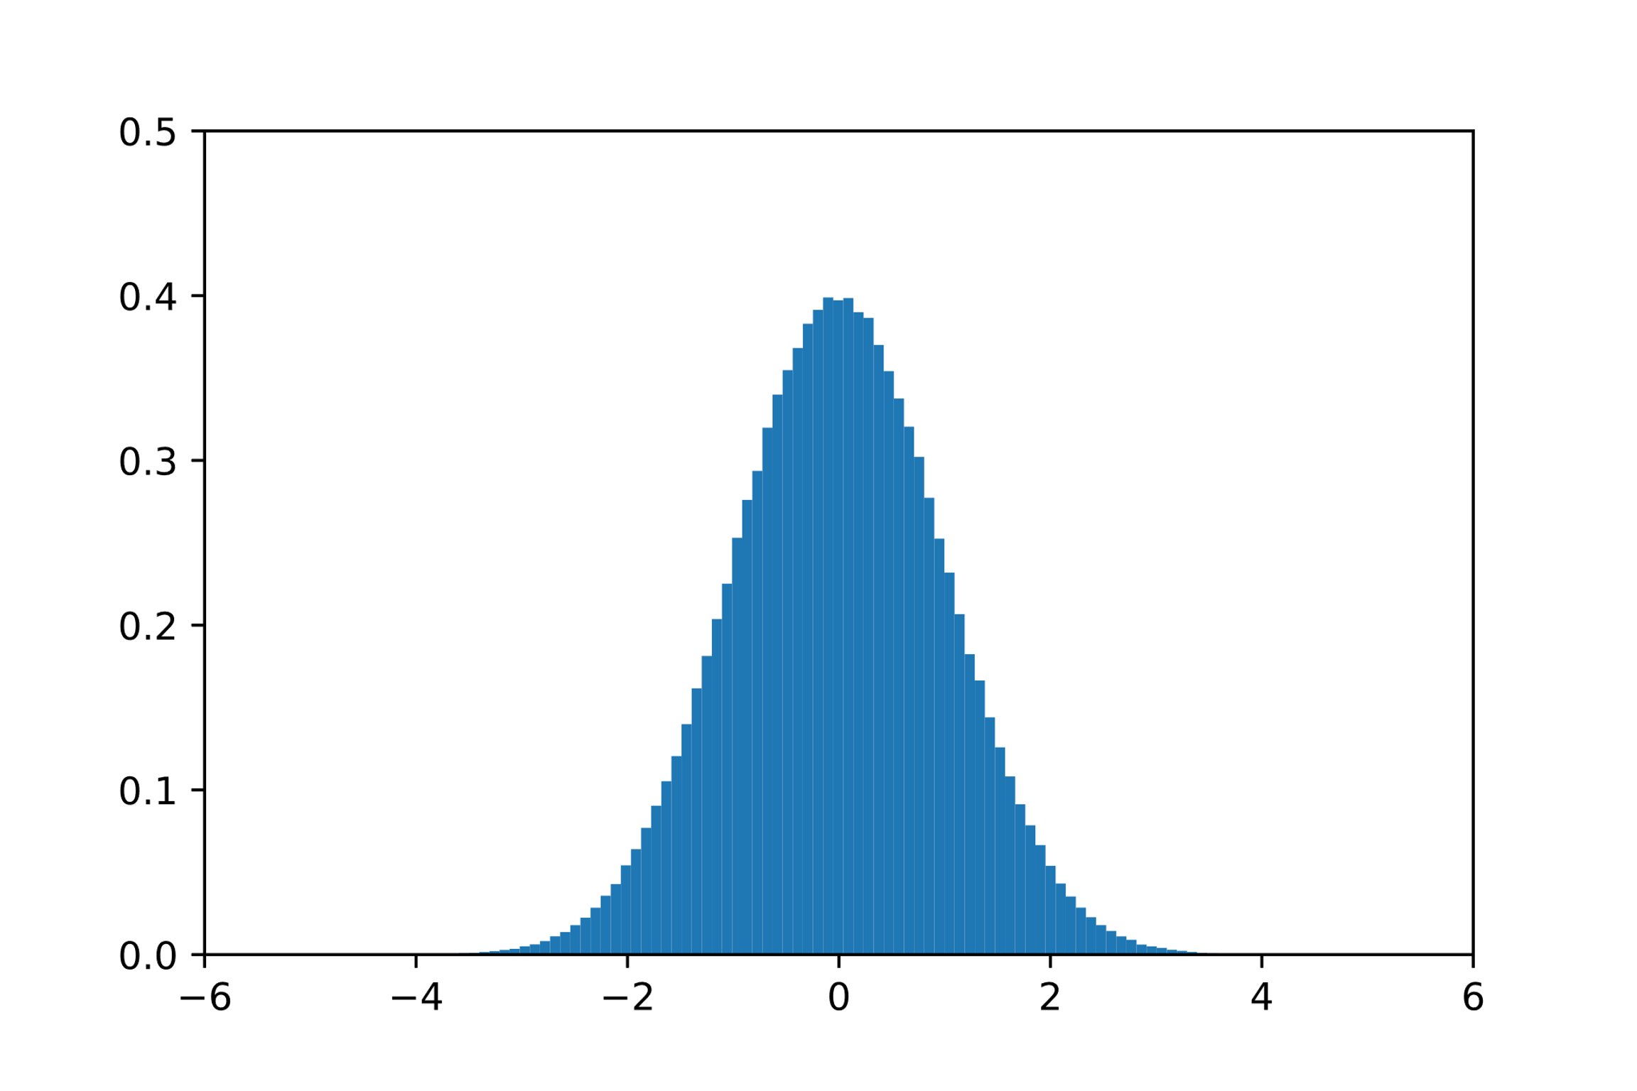
r_norm(µ, σ)-> float
(Montecarlo für µ=0, σ=1 (std. norm. Vert.))

Slide 2
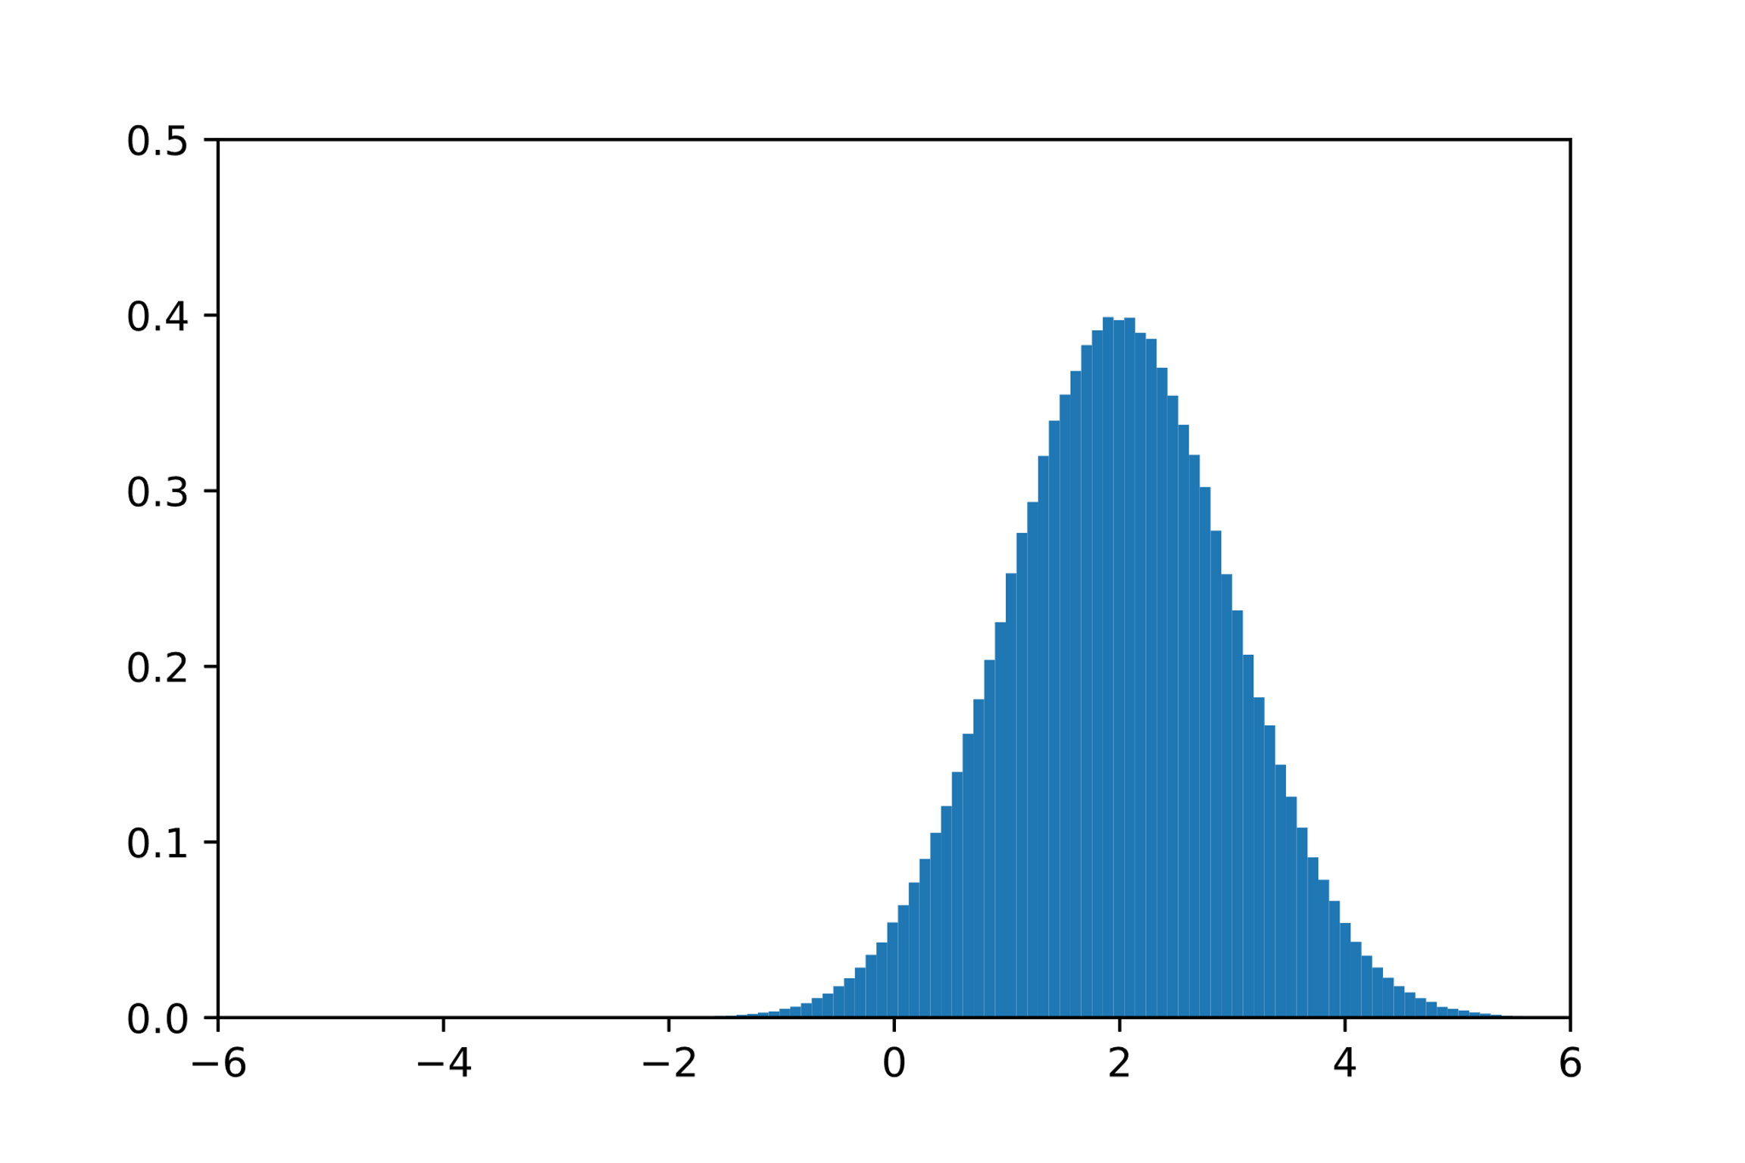
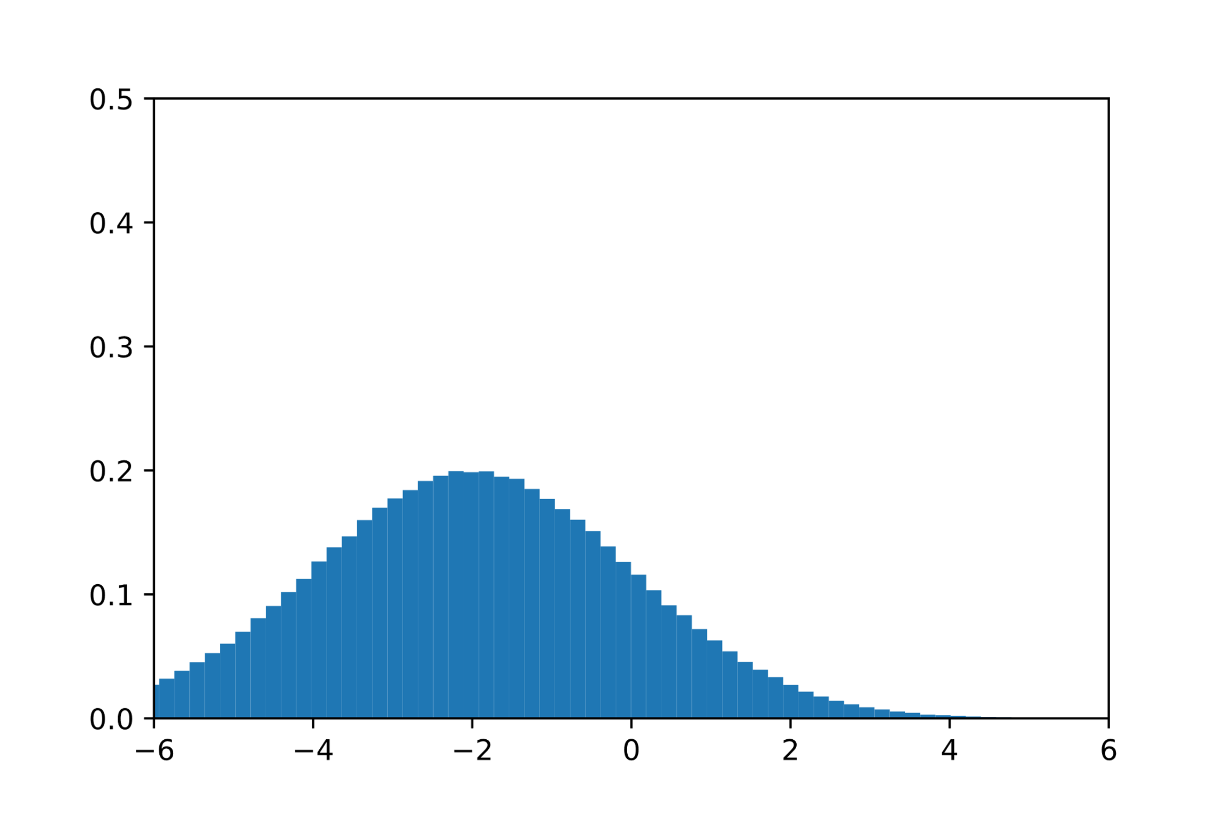
r_norm(µ, σ)-> float
µ=2, σ=1 µ=-2, σ=2

Slide 3
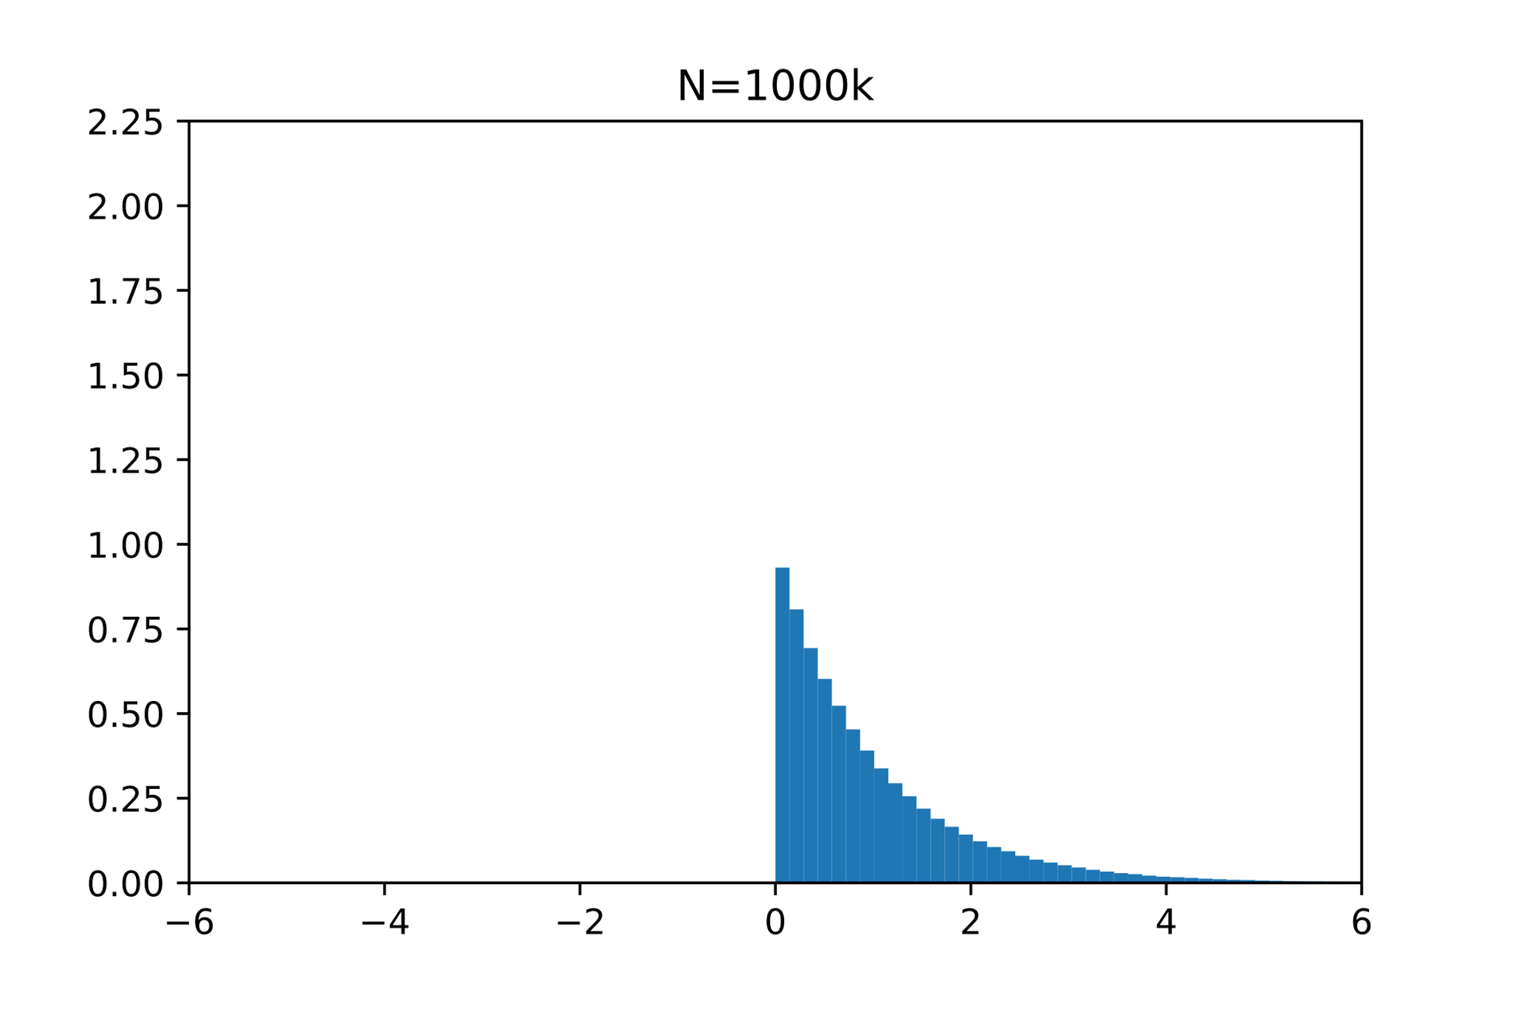
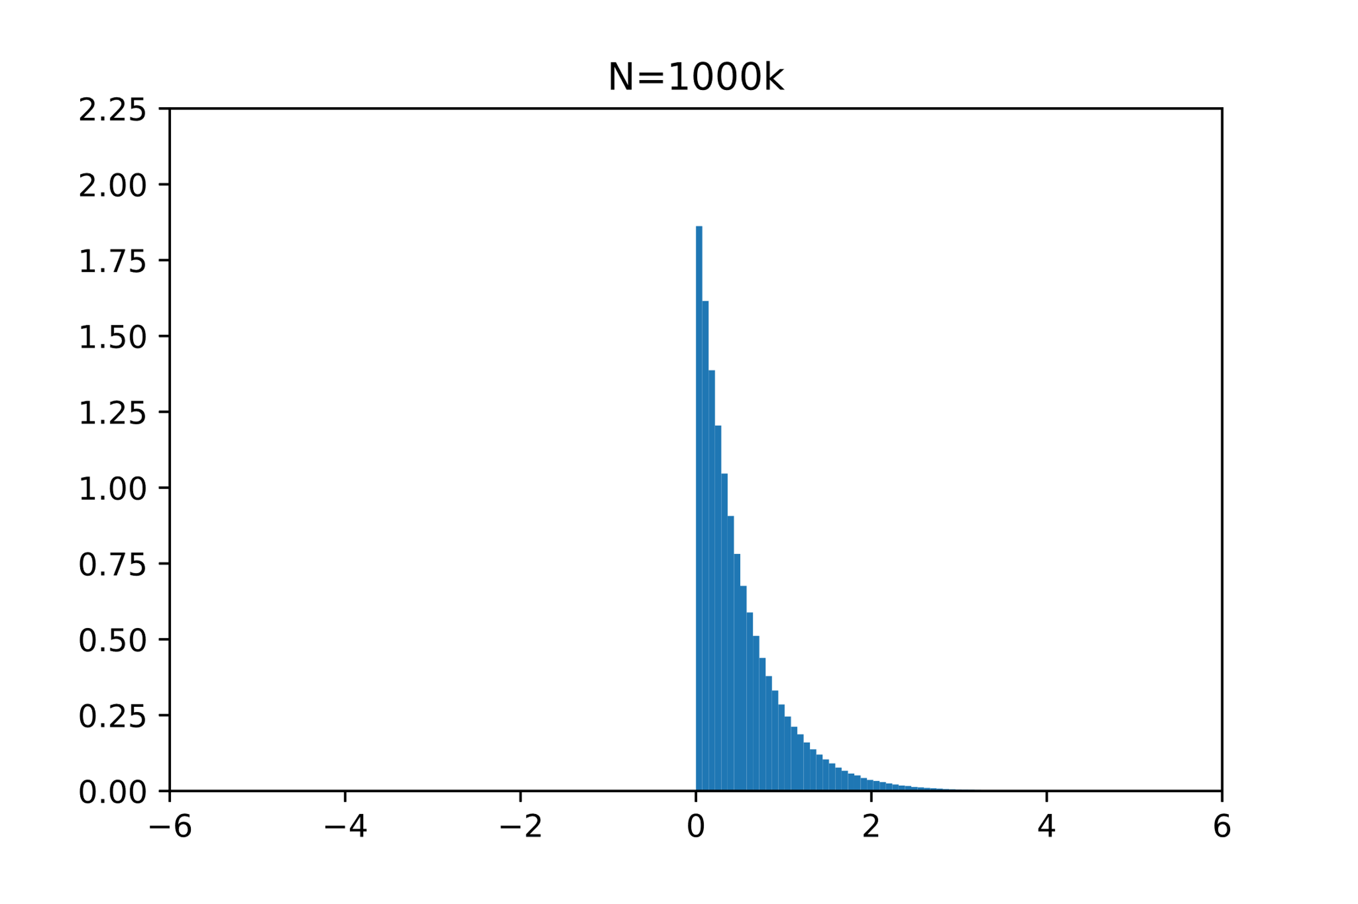
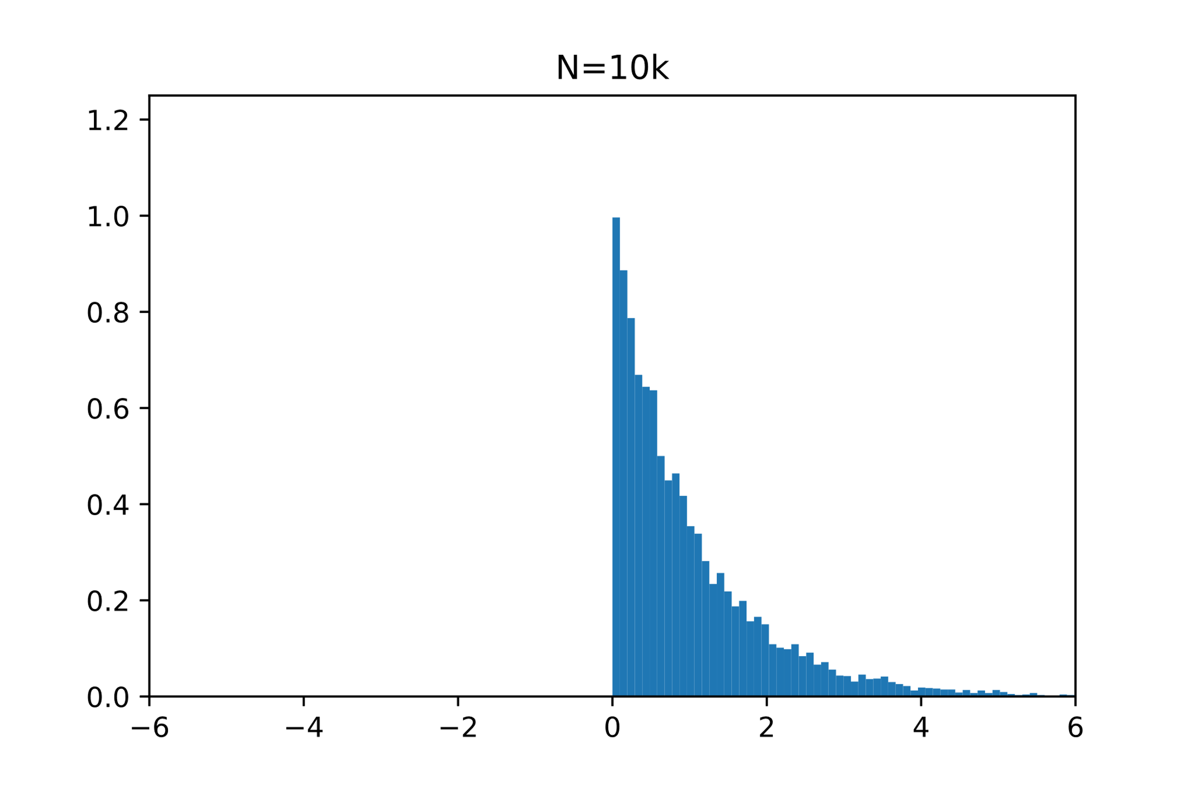
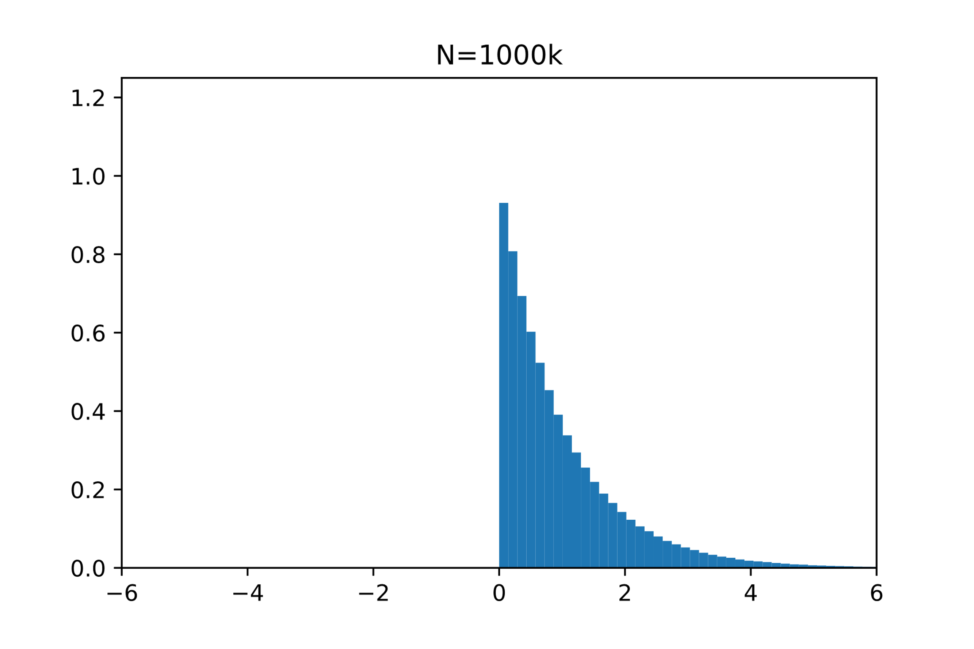
r_exp(λ)-> float
(Montecarlo für λ=1, und λ=2)

Slide 4
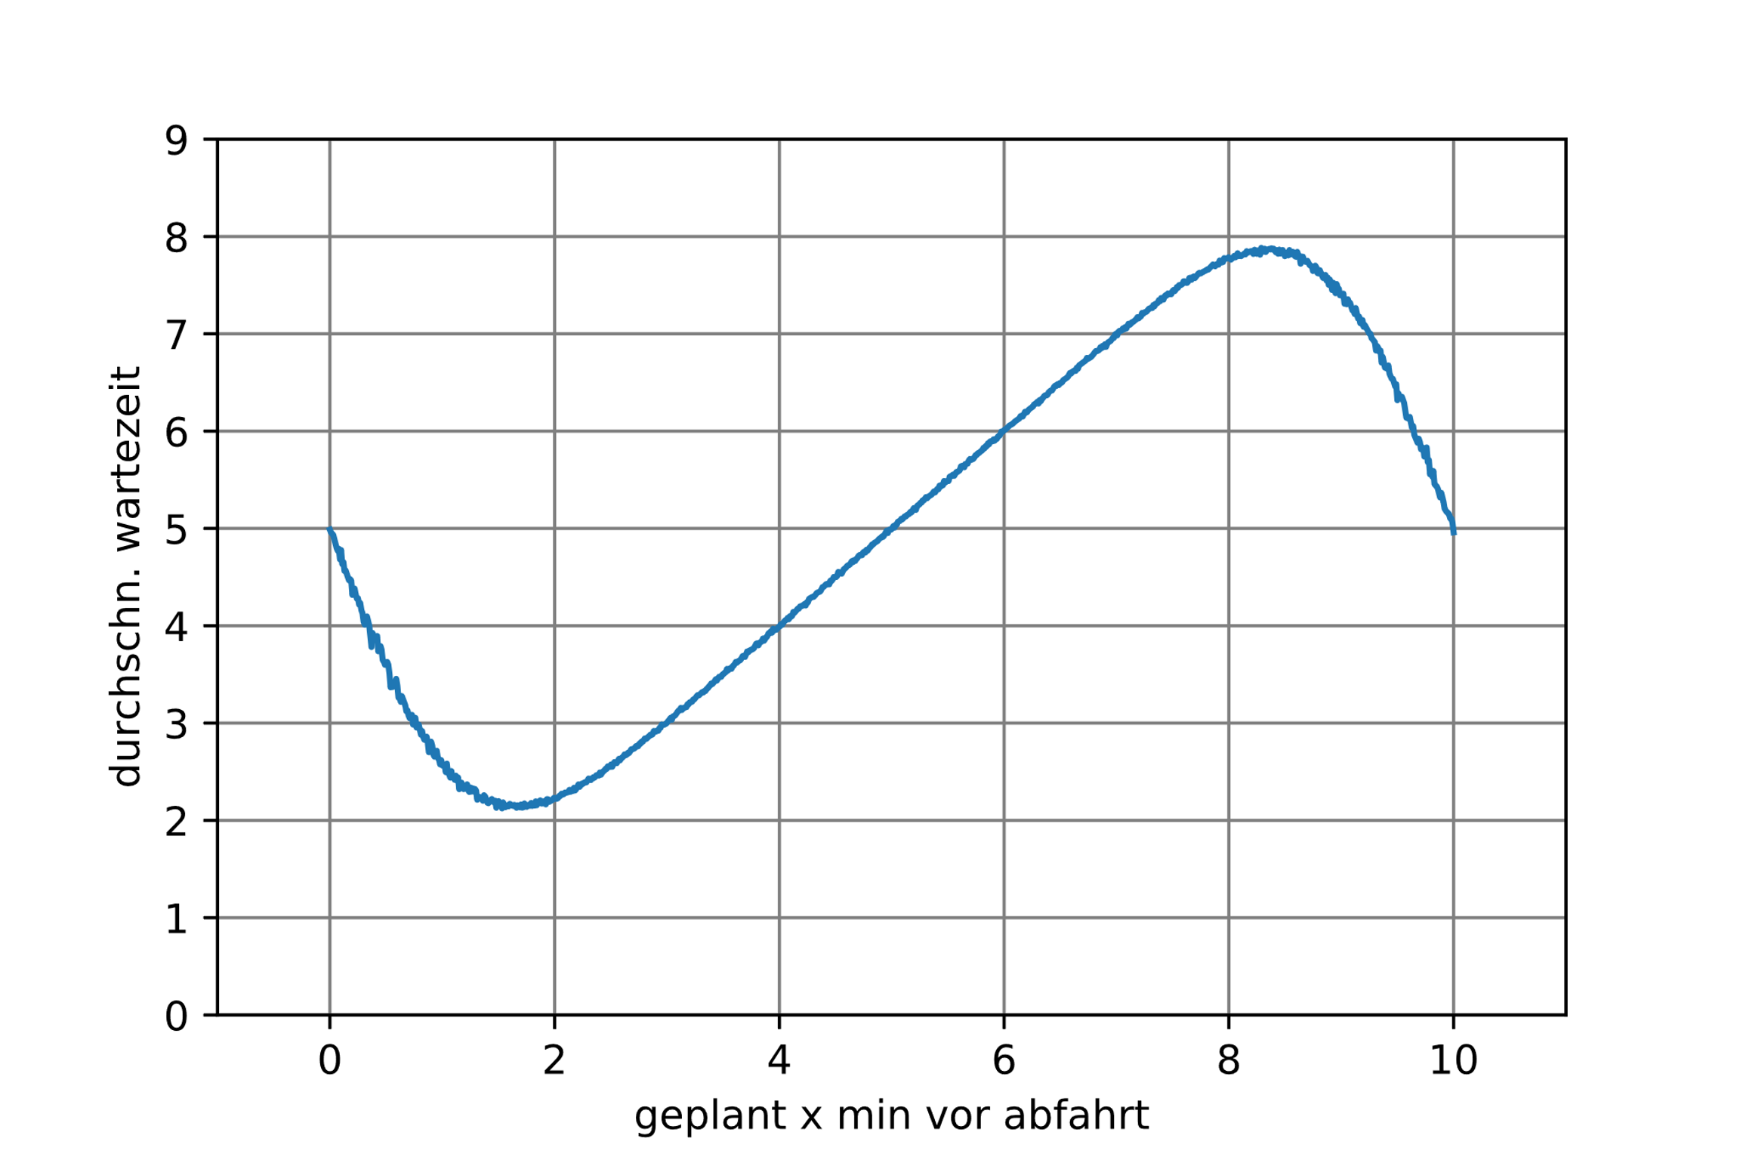
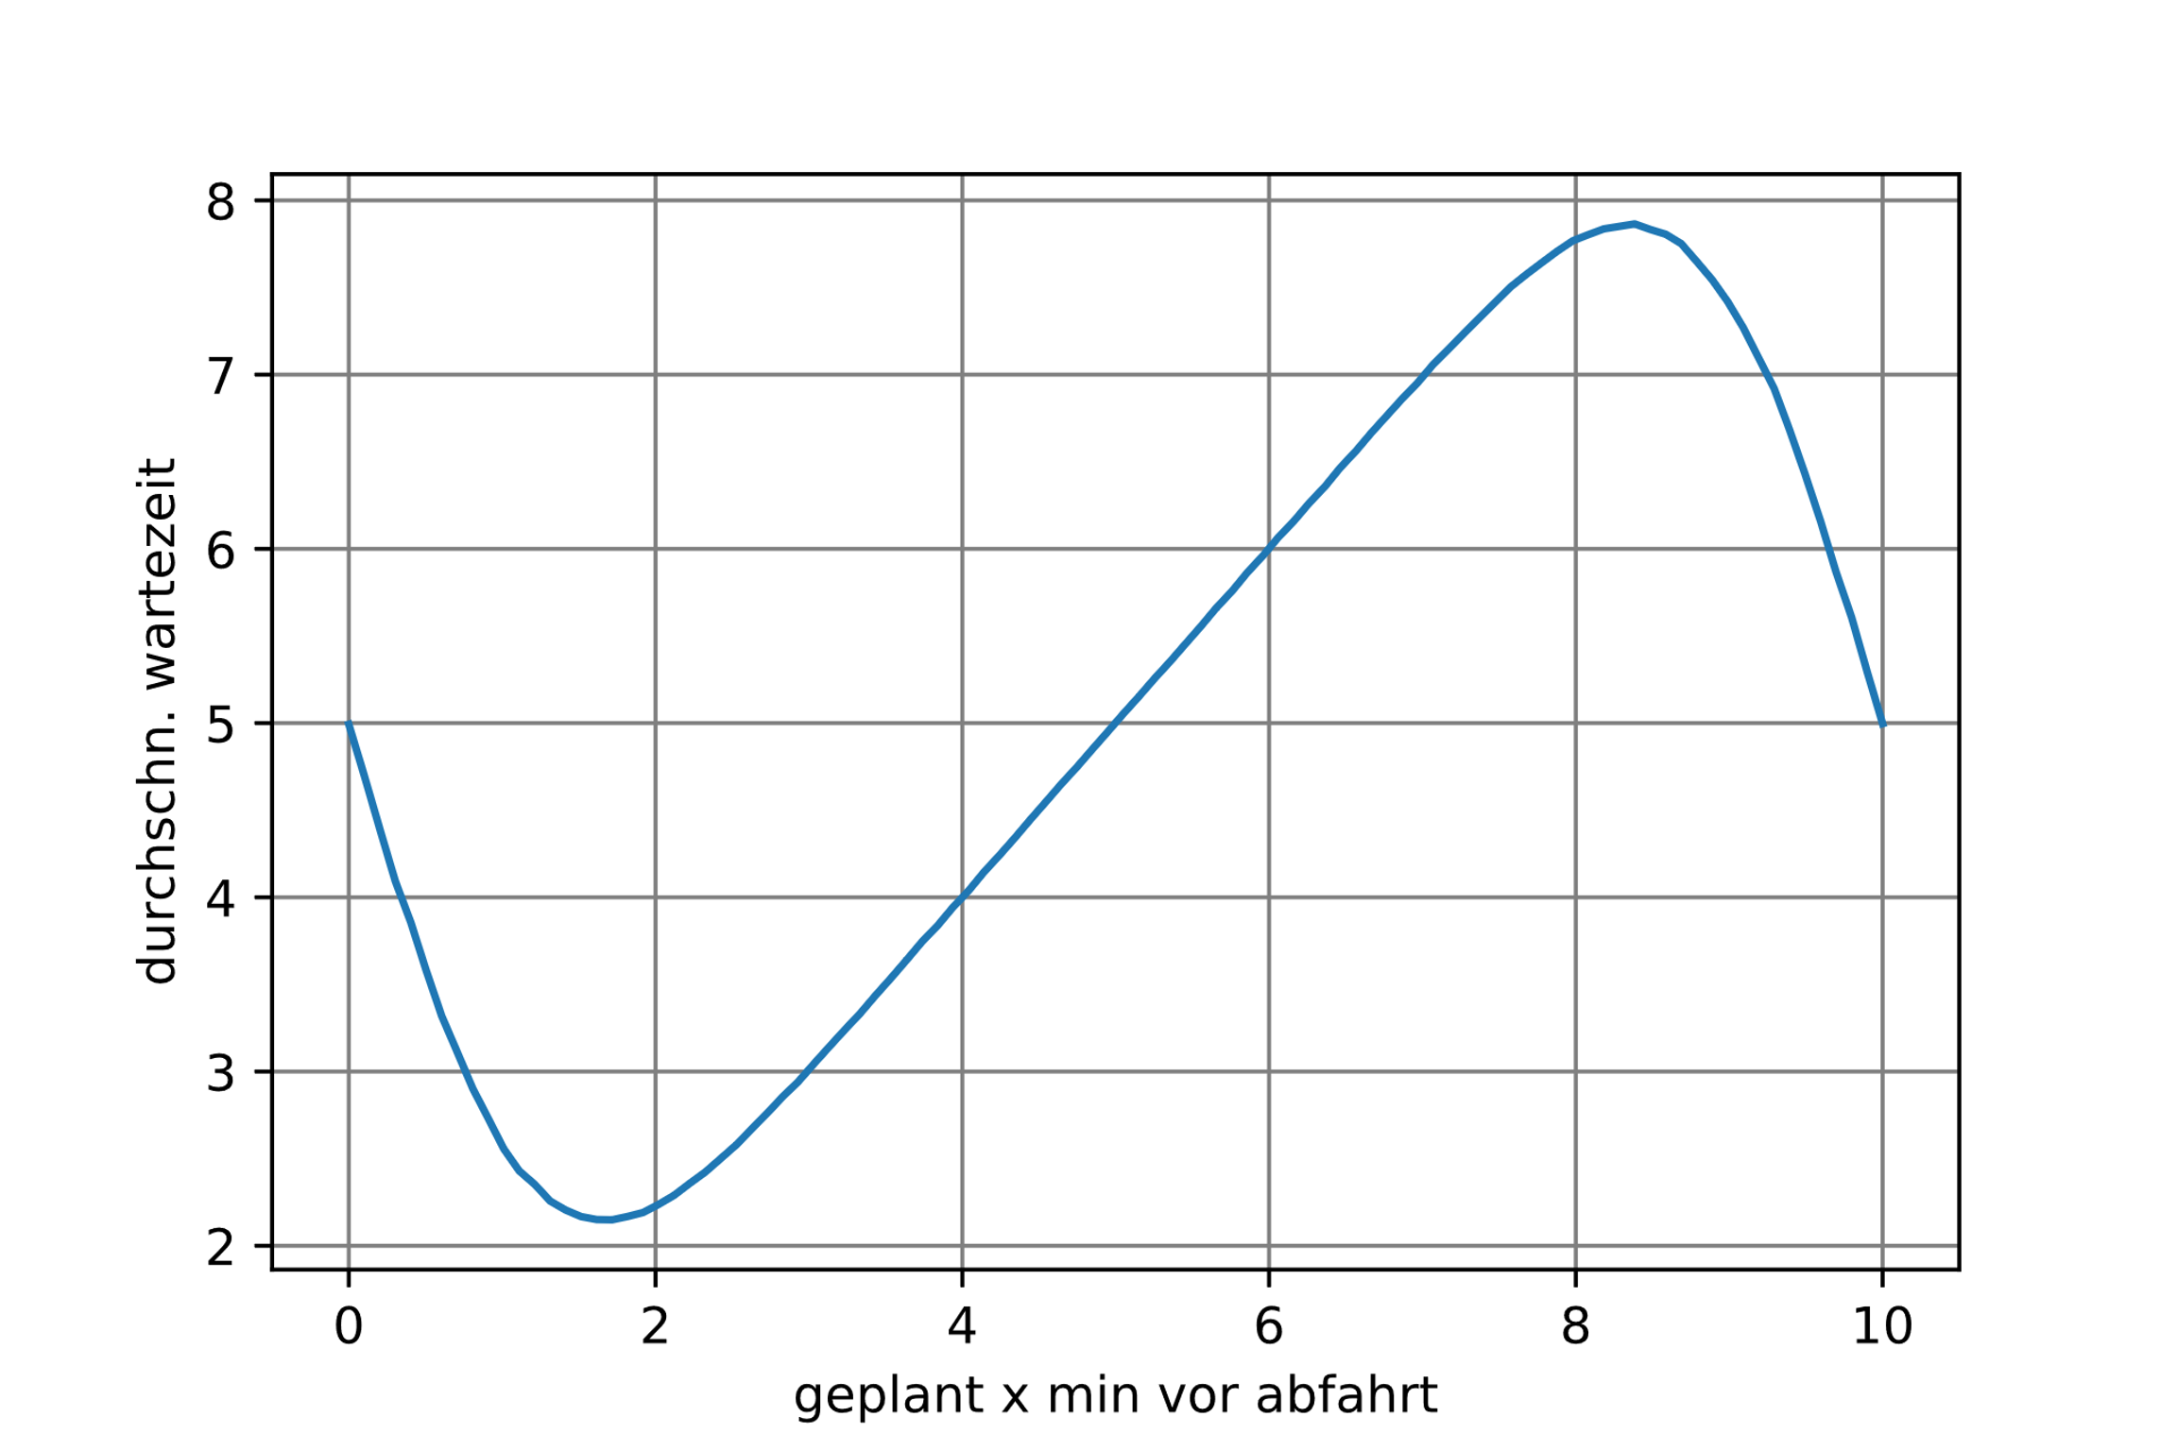
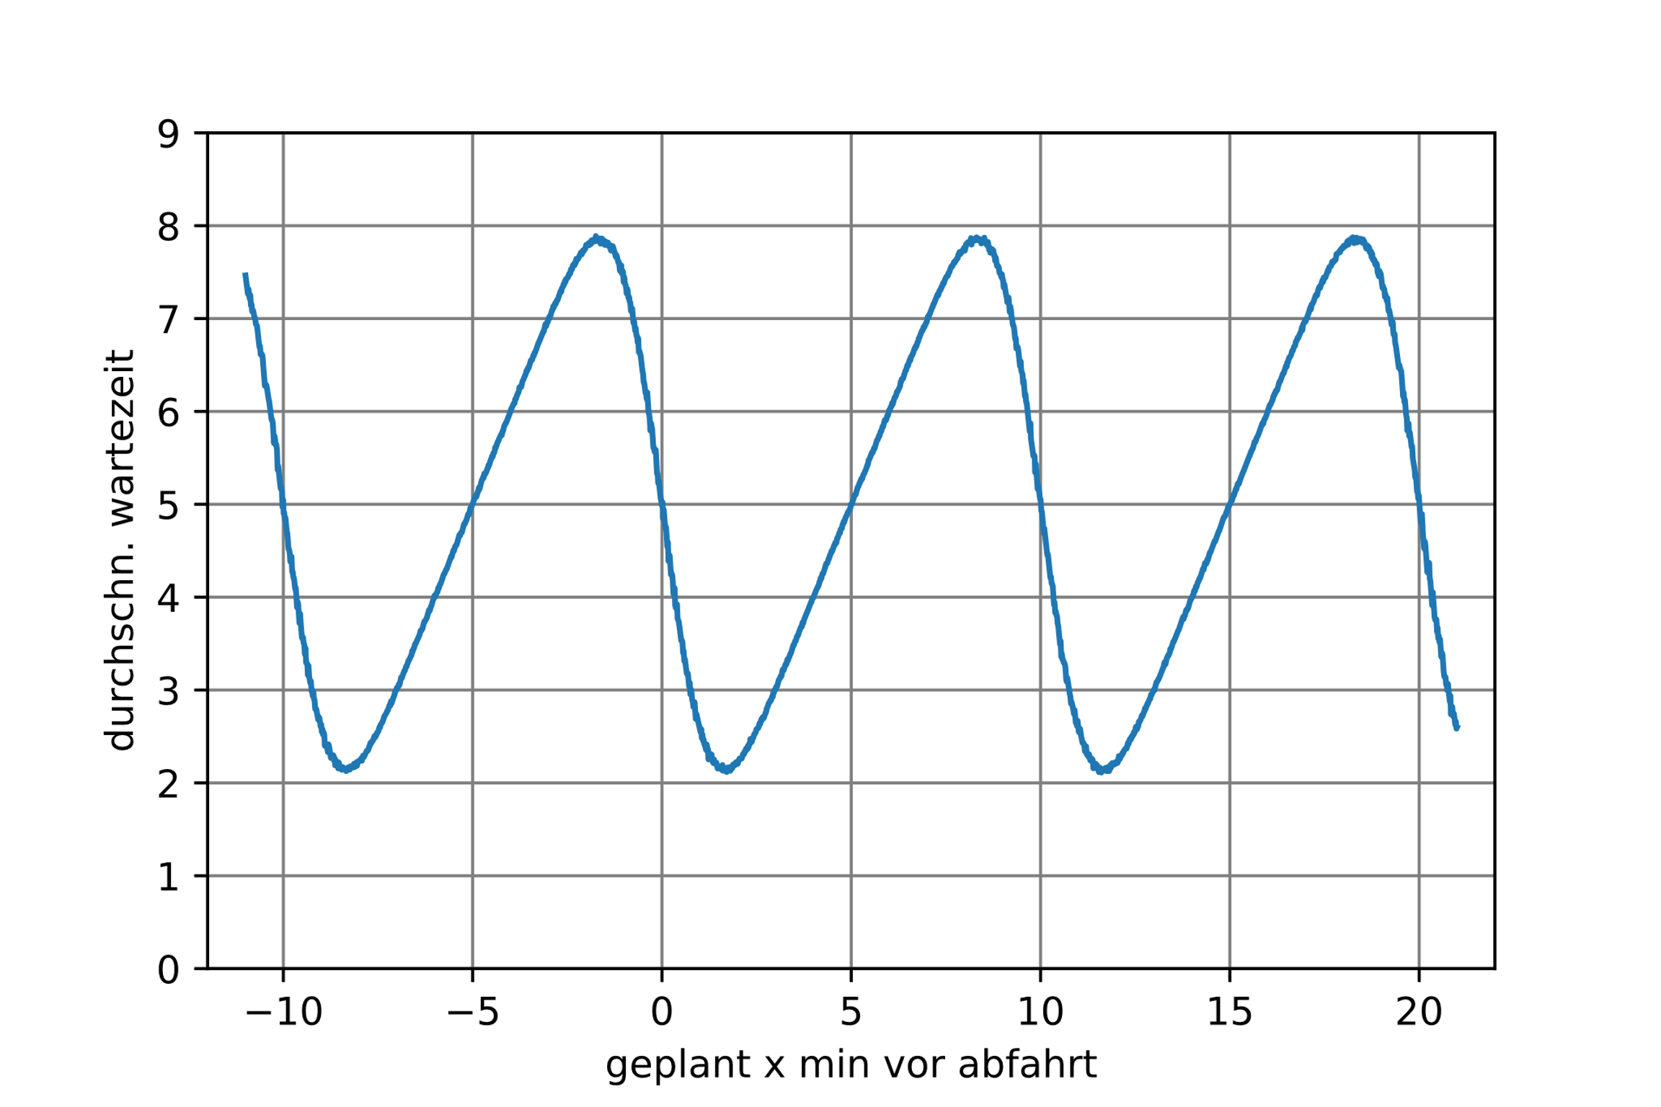
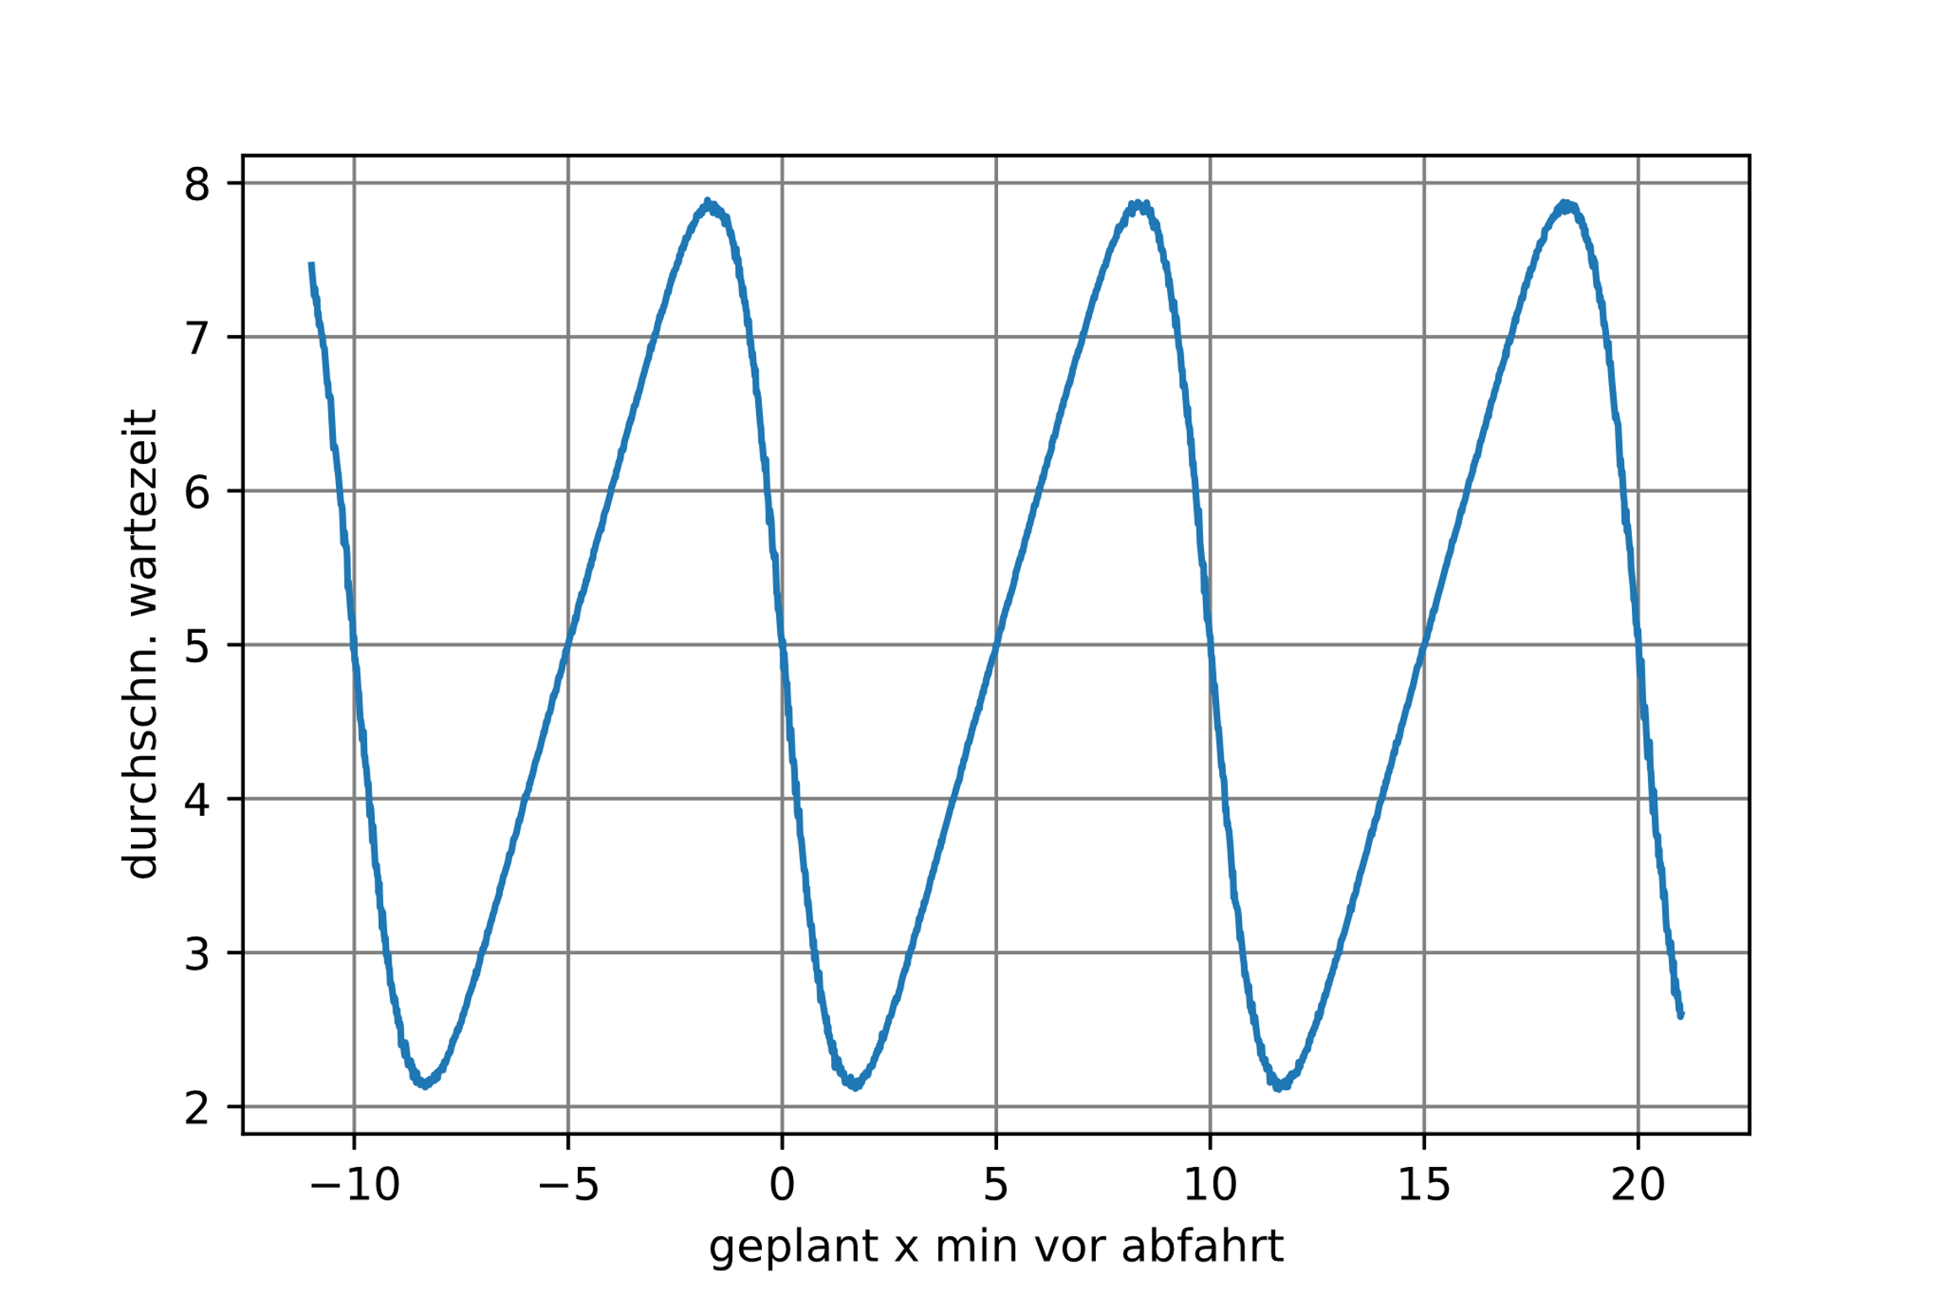
Nachvollziehung der Beispielwerte (Norm.Vert)
b=10, σ=1
-> x_opt = 1.72 mit 2.15 min durchschn. Wartezeit

Slide 5
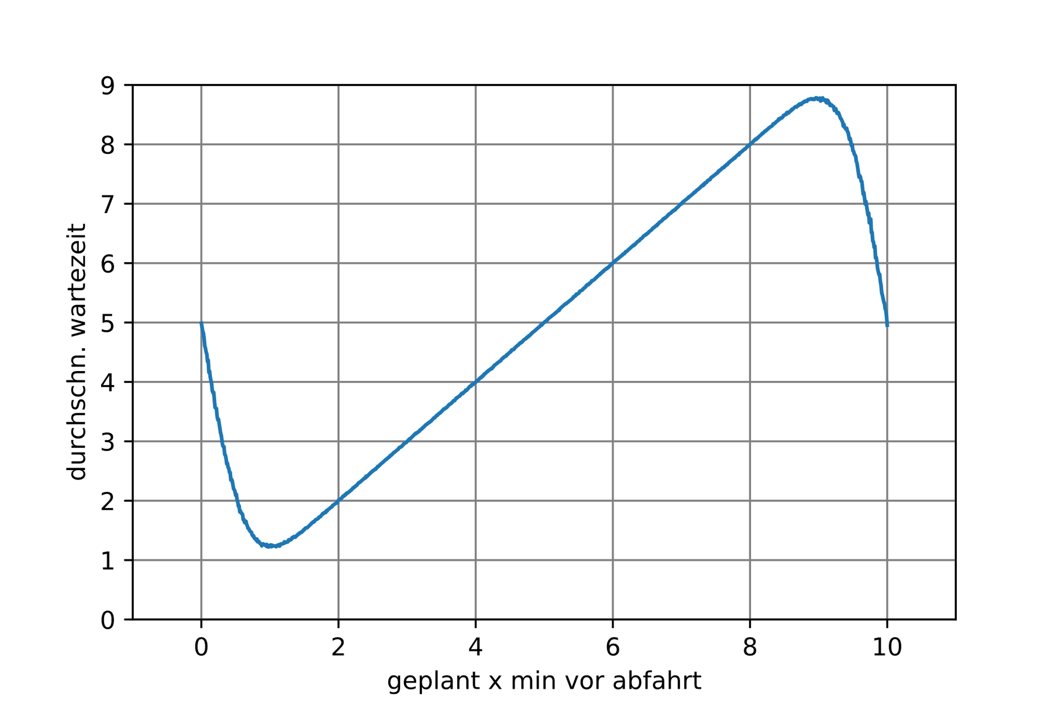
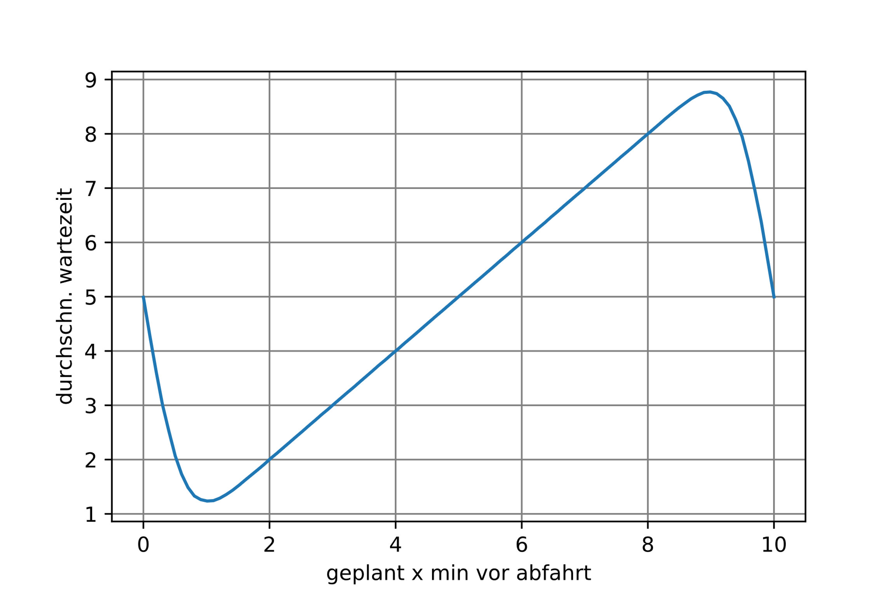
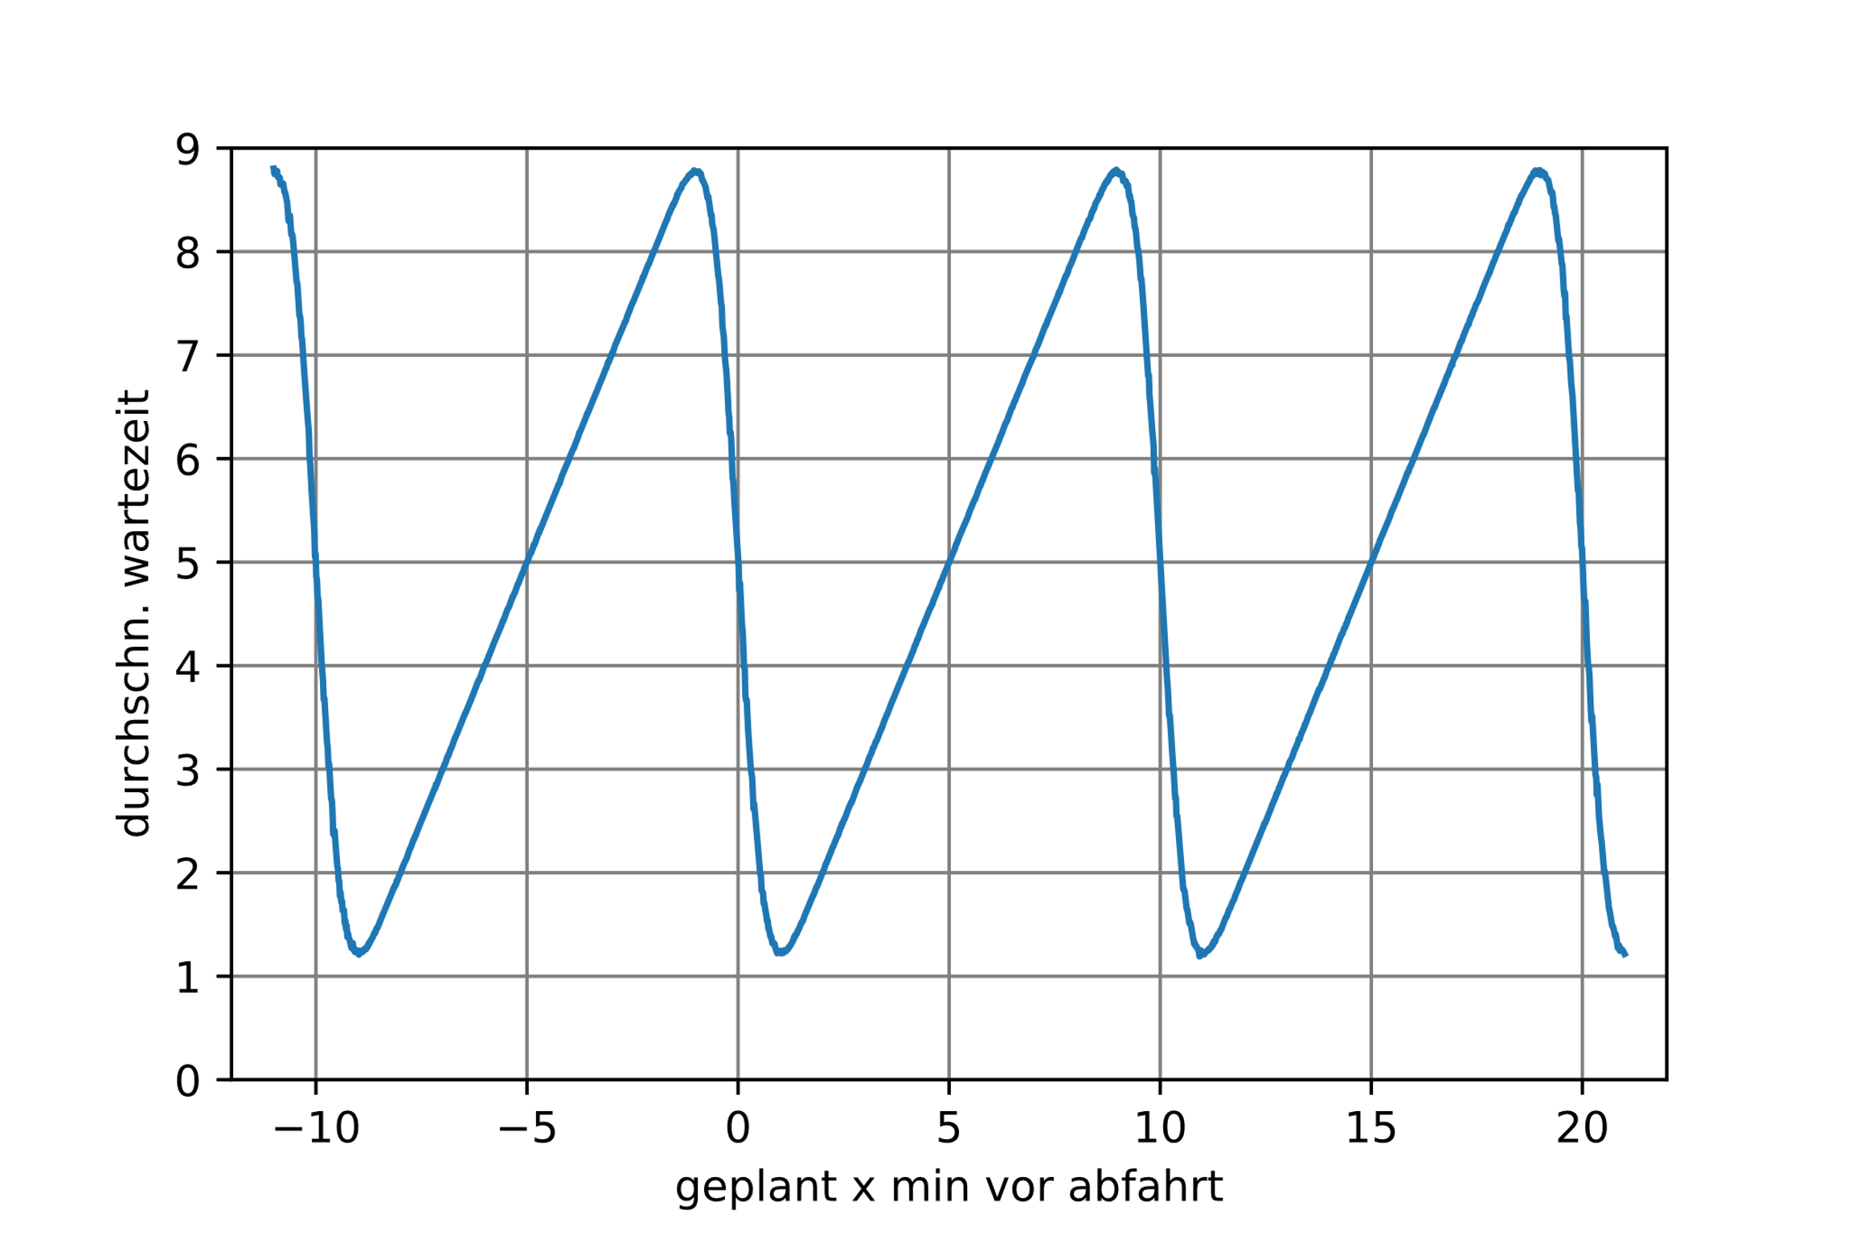
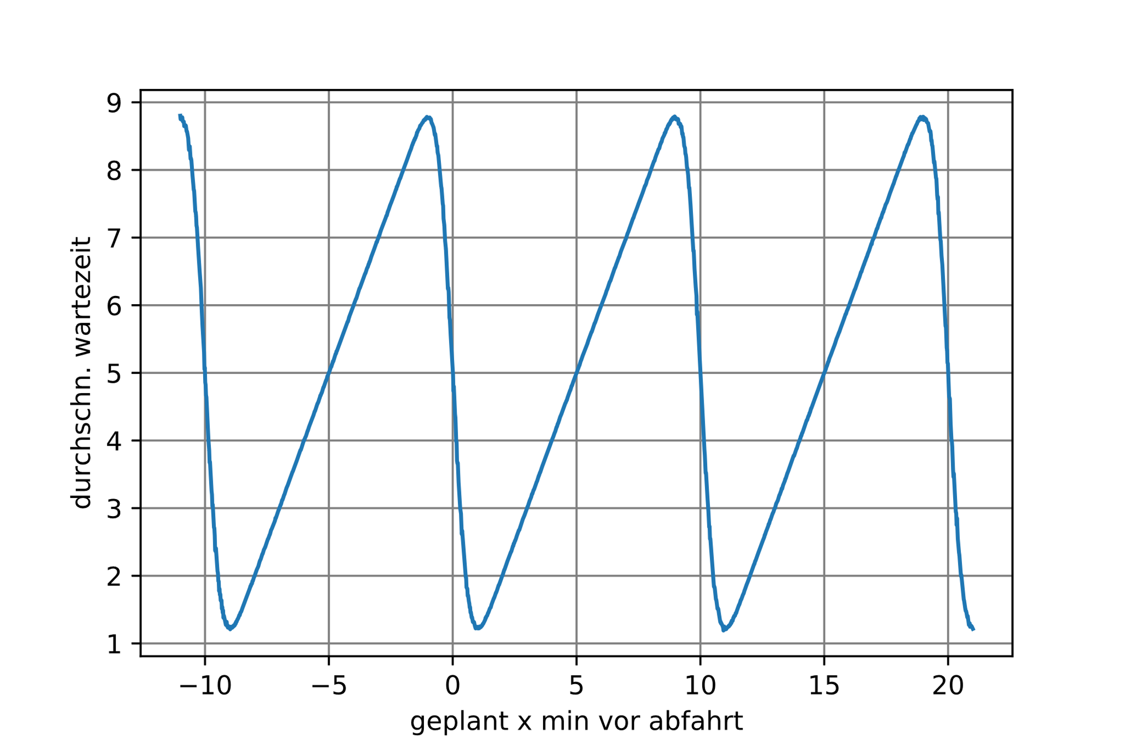
Nachvollziehung der Beispielwerte (Norm.Vert)
b=10, σ=0.5
-> x_opt = 0.98 mit 1.22 min durchschn. Wartezeit

Slide 6
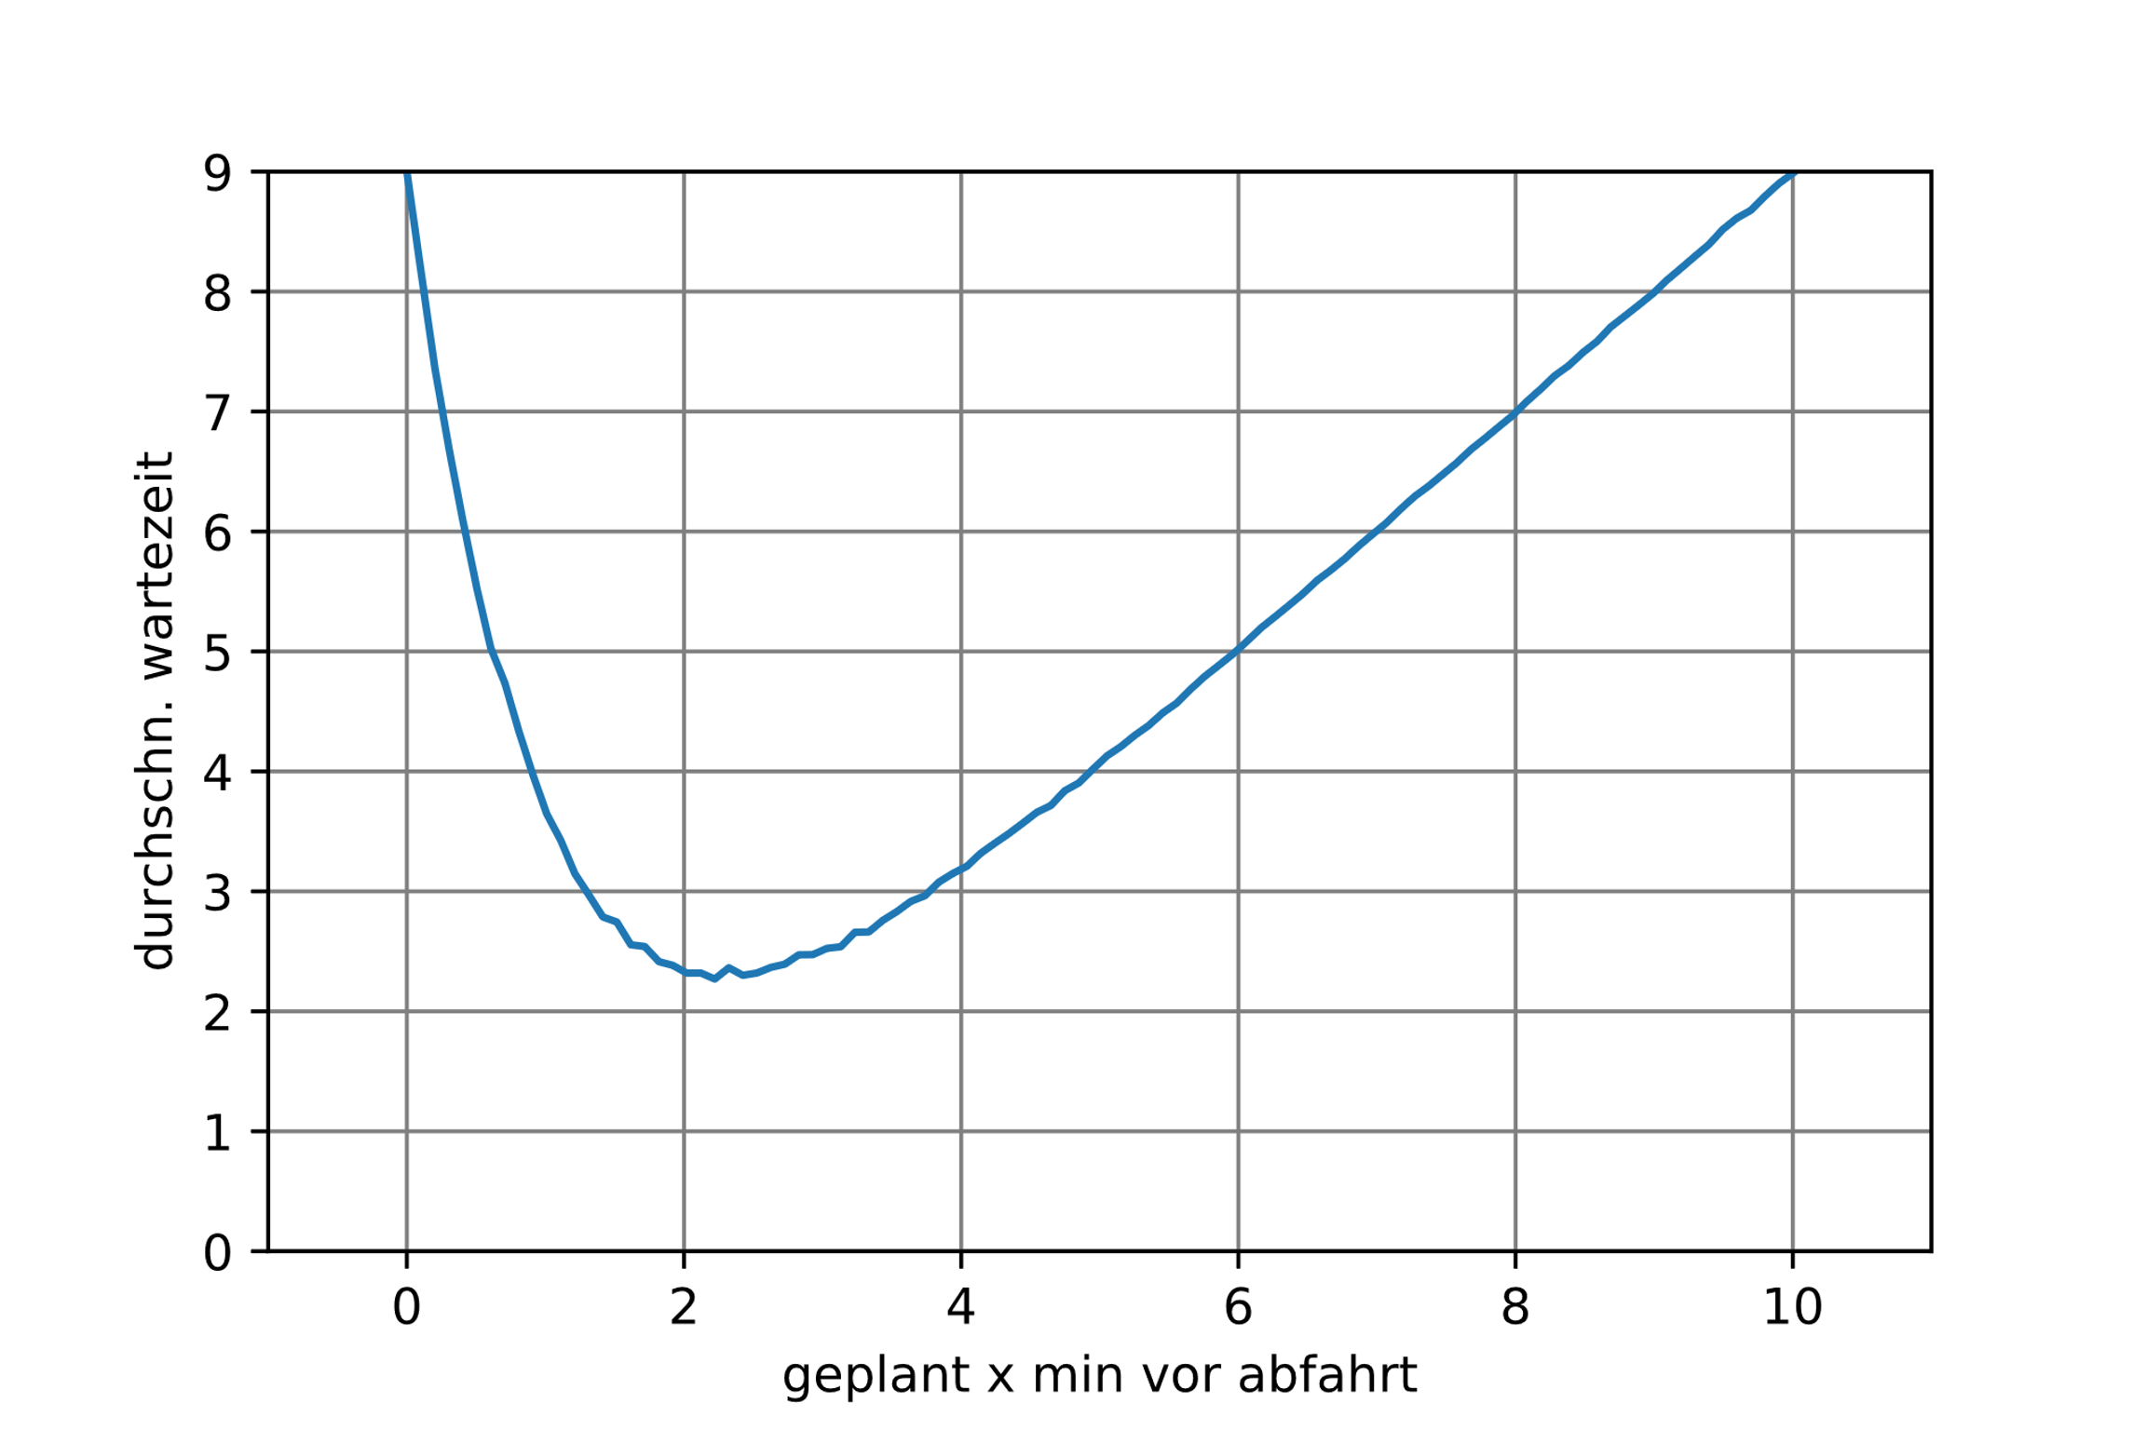
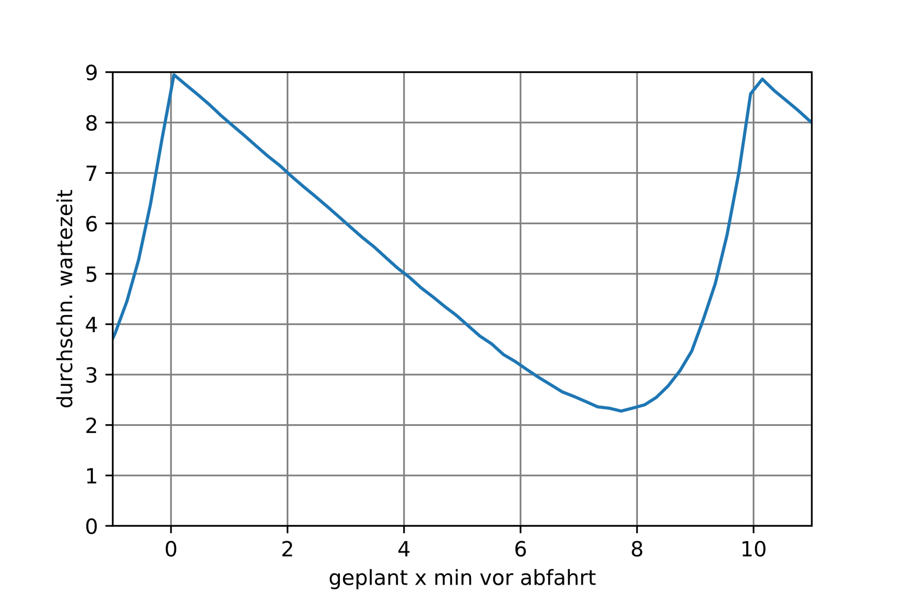
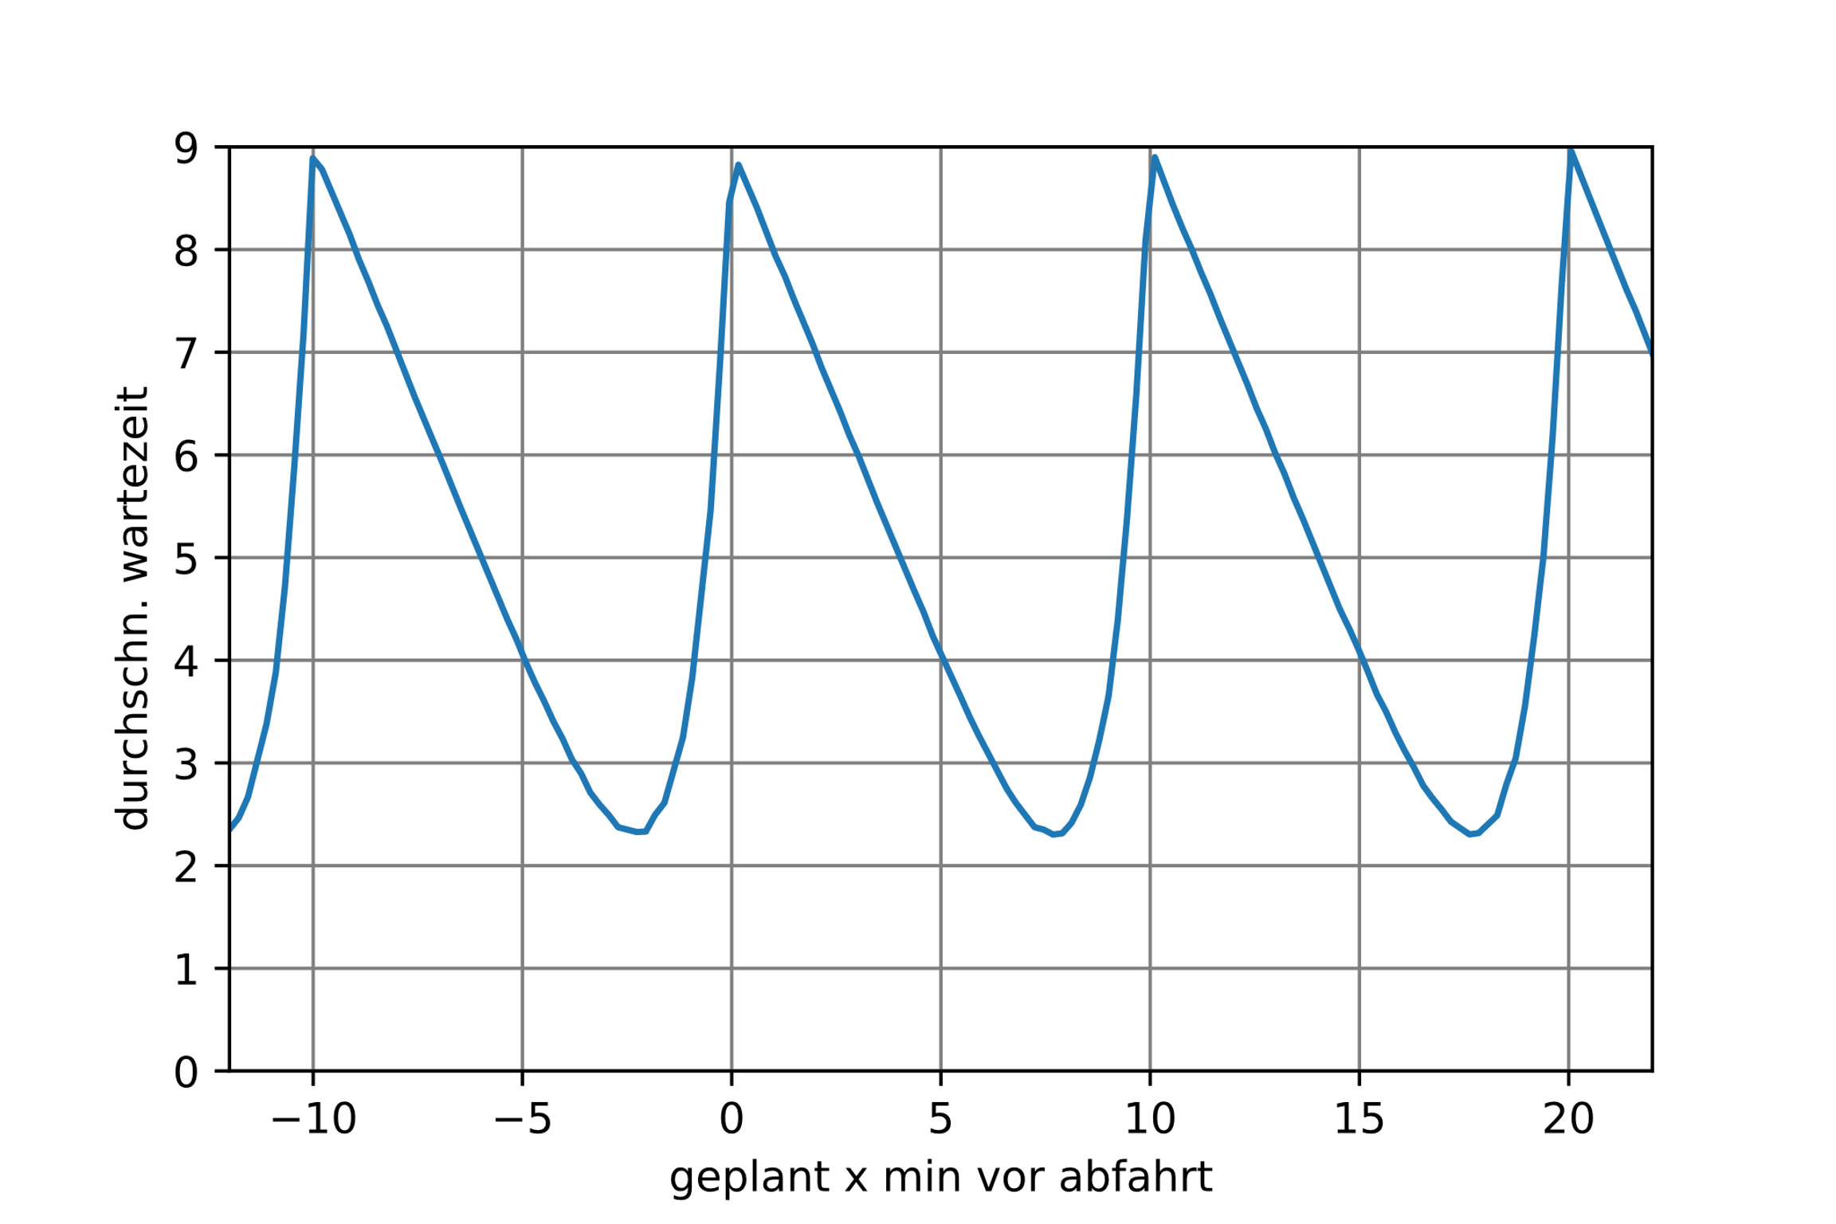
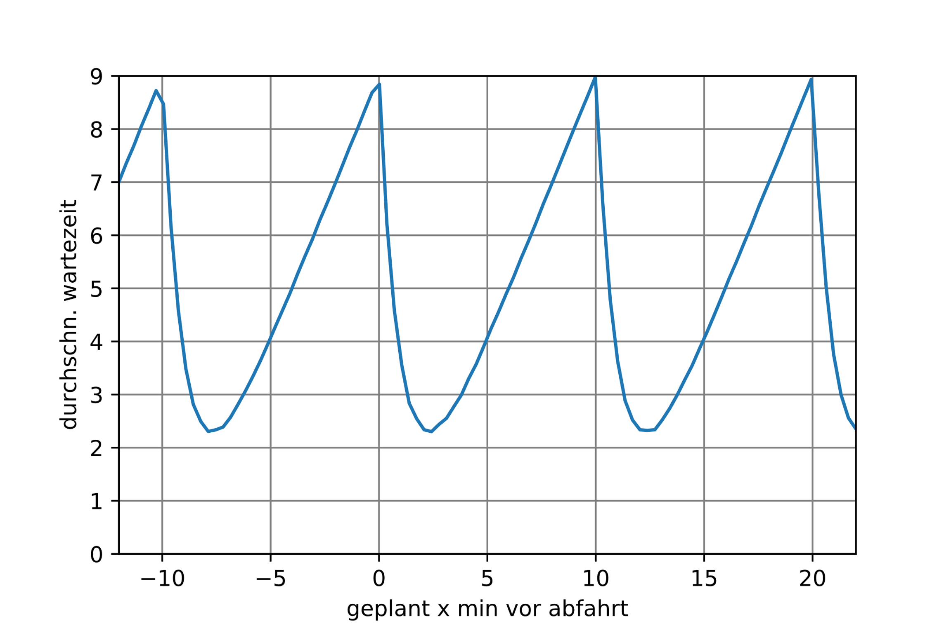
Nachvollziehung der Beispielwerte (Exp. Vert.)
b=10, λ = 1
-> x_opt = 2.37 mit 2.26 min durchschn. Wartezeit

